Slide 1


Свобода означає відповідальність, ось чому більшість людей боїться її.
Бернард Шоу
Організація освітнього процесу
в ЗЗСО в умовах реалізації НУШ: громадянська та
історична освітня галузь, «Суспільствознавство»
Консультант К.Маліцька

Slide 2
Громадянська та історична освітня галузь формує активне покоління, яке….
Мислить критично
Розуміє історичні процеси
Протистоїть дезинінформації

Slide 3
Викладання історії- поле, де формуються
Ідентичність
світогляд
стійкість

Slide 4



Вчителі історії враховують актуальні виклики:
Інформаційну війну
Війну пам’ятей
Переосмислення ролі України у світовій історії
Переобтяження фактами та виснаження учнівства

Slide 5

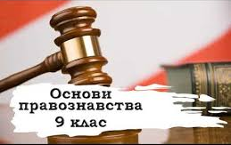
Програми освітніх галузей ГІО та «Суспільствознавство»
Освітня галузь «ГІО» 5-8 класи – за обраними ЗЗСО модельними програмами МОН з історії, громадянської освіти;
Освітня галузь «Суспільствознавство»
(9-11класи)- історія України, всесвітня історія, правознавство, громадянська освіта – за програмами

Slide 6
ІНТЕРАКТИВНІ ПРИЙОМИ НА УРОЦІ ІСТОРІЇ УКРАЇНИ
Візуалізація та інтерактивні карти
Історичні квести та ігри
Проєктна діяльність
Використання першоджерел та медіаграмотності
Інтеграція з іншими предметами

Slide 7
Візуалізація та інтерактивні карти
Онлайн-карти:
Використовуйте такі платформи, як Google Earth або спеціалізовані історичні карти, щоб віртуально "подорожувати" місцями подій. Можна накладати шари з історичними кордонами, позначками важливих битв чи міст.
Створення власних карт:
Запропонуйте учням створити власні карти певного історичного періоду, позначаючи ключові об'єкти та події. Це може бути як паперова, так і цифрова версія (наприклад, за допомогою інструментів для створення інфографіки).

Slide 8
Історичні квести та ігри
Квести з QR-кодами: Розробіть квест, де кожний етап містить QR-код, який веде до питання або завдання, пов'язаного з певною історичною подією чи особою. Відповідь (або її частина) відкриває наступний етап.
Рольові ігри "Історичний суд": Учні можуть взяти на себе ролі історичних постатей (гетьманів, козацьких старшин, діячів культури) і "судити" їхні рішення або дії. Це розвиває критичне мислення та вміння аргументувати свою позицію.
Настільні ігри: Використання готових або створення власних настільних ігор на історичну тематику. Це можуть бути вікторини, ігри-ходилки, де кожен крок пов'язаний з історичним фактом.
Гейміфікація - це використання ігрових елементів, як системи мотивування учнів до освітнього процесу, в якій закладені певні мета, завдання та результати.

Slide 9
ВИКОРИСТАННЯ ПЕРШОДЖЕРЕЛ ТА МЕДІАГРАМОТНОСТІ
Аналіз історичних документів: Працюйте з уривками з літописів, універсалів, мемуарів, листів. Обговорюйте, як ці документи відображають дух часу, які емоції вони викликають
Порівняльний аналіз: Запропонуйте учням порівняти різні версії однієї і тієї ж події, представлені в різних джерелах (наприклад, у вітчизняних та іноземних істориків). Це формує навички критичного мислення та медіаграмотності
Візуальні джерела: Аналіз історичних картин, гравюр, фотографій (якщо вони стосуються пізніших періодів або їхніх реконструкцій). Звертайте увагу на деталі, символіку, зображені емоції.

Slide 10
Проєктна діяльність
"Живі картини" або інсценізації: Учні обирають відому історичну подію або картину та відтворюють її, "оживляючи" персонажів. Це може бути короткий театральний етюд.
Дослідницькі проєкти: Запропонуйте учням дослідити біографію невідомого героя, історію свого населеного пункту в досліджуваний період, або вплив певної події на сучасність. Результати можуть бути представлені у вигляді презентацій, відеороликів, міні-музеїв.
Створення подкастів або відеоблогів: Учні можуть створювати короткі аудіо- чи відеоматеріали, де вони розповідають про певні історичні події, аналізують їх або беруть "інтерв'ю" у вигаданих історичних персонажів.

Slide 11
Інтеграція з іншими предметами
"Історична галерея": Обговорення картин, що зображують історичні події або персонажів
"Музика епохи": Прослуховування музичних творів, що могли бути популярними в той час (наприклад, козацькі пісні, думи).
"Літературні читання": Використання уривків з художніх творів, що відображають історичний період (наприклад, з творів про Козаччину).

Slide 12
«ОСНОВИ ПРАВОЗНАВСТВА»
Теми інтерактивних вправ для обговорення у формі: «Я думаю так», «Залишіть за мною останнє слово», «Тільки одна хвилина», « Займи позицію» / «так»/ «ні» або ж для написання есе на задану тему
«Рівність прав не в тому, що всі ними користуються, а в тому, що всім вони надані»
«Моя свобода розмахувати руками завершується там, де починається ніс мого сусіда.» (Емерсон)
«Закон –не вогонь: водою не заллєш»
«Порядний той, хто своє право вимірює своїми обов’язками» (Лакордер)
Тиранія виростає із демократії. Інакше кажучи, із крайньої свободи виникає найбільше і найжорстокіше рабство. Платон

Slide 13
«ОСНОВИ ПРАВОЗНАВСТВА».
Вправи для розвитку, компетентностей, критичного мислення
Кейс-метод (розбір конкретних ситуацій на встановлення, які норми права порушено, які права та обов'язки сторін, та запропонувати шляхи вирішення конфлікту згідно з законодавством);
«Громадські слухання» (з приводу ініціативи нового закону, законопроекту або вирішення певної суспільно-правової проблеми (наприклад, будівництво нового об'єкту, зміна правил благоустрою). Учні можуть виконувати ролі представників різних зацікавлених сторін: місцевих жителів, бізнесу, громадських організацій, експертів, депутатів);
Створення «правових щоденників» (запис та аналіз новин на правову тематику; цікаві юридичні аспекти повсякденного життя)
Метод «Риб'яча кістка» (діаграма Ісікави) (для аналізу складних правових проблем)
Інтерактивні онлайн-ресурси та вікторини(використовуйте онлайн-платформи для створення інтерактивних вікторин, квестів або ігор на правознавчу тематику (наприклад, Kahoot!, Quizizz, LearningApps). Це можуть бути питання на знання термінів, тест на відповідність, "хто хоче стати мільйонером" тощо.
Теми досліджень/ міні- проєктів на уроках в парах/групах або як домашнє завдання та форми їх презентації з наступним дебрифінгом
Створення «візітівки» держави ( класифікація держав за формами);
«Візія» ( на поставлене вчителем/вчителькою завдання учні добирають витяги із нормативно-правових актів для посилання на підготовлену відповідь, наприклад, «Авторські права неповнолітніх», «Взаємні права батьків та дітей», « Структура судової влади в Україні»);
«Правова стіна» (розробка плакатів, схем, ментальних карт для візуалізації правової концепції, наприклад «Відповідальність в умовах воєнного стану», «Права людини в умовах надзвичайних ситуацій/воєнного стану»);

Slide 14

Дебрифінг на уроці - це процес обговорення та аналізу діяльності, події або досвіду, який щойно відбувся, з метою виявлення сильних та слабких сторін, навчання на помилках та покращення майбутньої роботи.
Самоаналіз та рефлексія
Навчання на помилках
Закріплення знань та навичок
Розвиток критичного мислення
Зворотний зв’язок
Спільне навчання
Підготовка до майбутніх завдань
Як проводити дебрифінг на уроці:
чіткі питання;
безпечне середовище;
активне слухання;
розвиток навичок;
підсумок

Slide 15

Практичний зміст історії України
5 - 6 клас
Робота з лінією часу;
Подорож у минуле України;
Машина часу «Свідком яких подій я б хотів/ хотіла стати»;
Складання пазлів із історичних джерел;
«Що там на стелажах сімейного архіву»;
«Історична мозаїка»;
«Поговоримо про важливе»;
«Історія у світлинах»;
«Міфи в історії»;
«Готський погляд на історію гуннів»;
«Квітка досягнень»;
«Артплакат…(про діяча за певним планом);
«Проживаємо життя разом…із( особою, спільнотою, населенням окремого регіону);
«Постав себе на місце іншої людини»

Slide 16
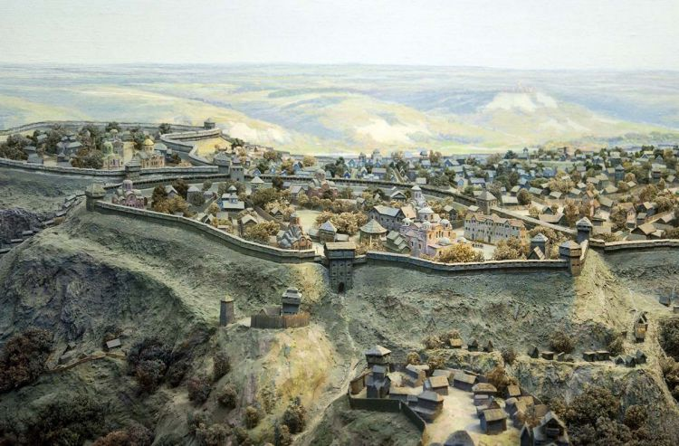
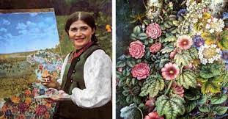
7-11 класи
«Що там у скрині імперії»;
« Історія у світлинах»;
«Журналістські стандарти: право на рідну мову»;
«Календар державних свят»;
«Кола на воді»;
« Правила гри: тиск імперій»;
« Зроби вівцю кольоровою»;
«Квітка досягнень»;
«Плакати чи сміятися: історія в карикатурах»;
Круглий стіл «Міфи, які живлять «homo sovietikus »;
Конференція «Рашизм -ідеологія нацизму ХХІ століття»;
« Права людини- сенс життя суспільства»;
«Новини про…( подію, особистість, спільноти, сусідів прикордоння і т.ін.)
Міфи в історії
Нав/Коло причин/наслідків…
Синхронізація подій історії Європи і Руси- України
«Знімаємо маски»
Вправи з лінією часу (хронологія подій, лінія часу історичних спільнот…..)
« Стратегічне кафе»
« Політичний шторм»
«Знати, щоб вибирати»
« Паспорт історичного діяча»
« Знімаємо маски»
« Прямий ефір з Любецького з’їзду» (можна обрати інші події в історії України, людства);

